Slide 1
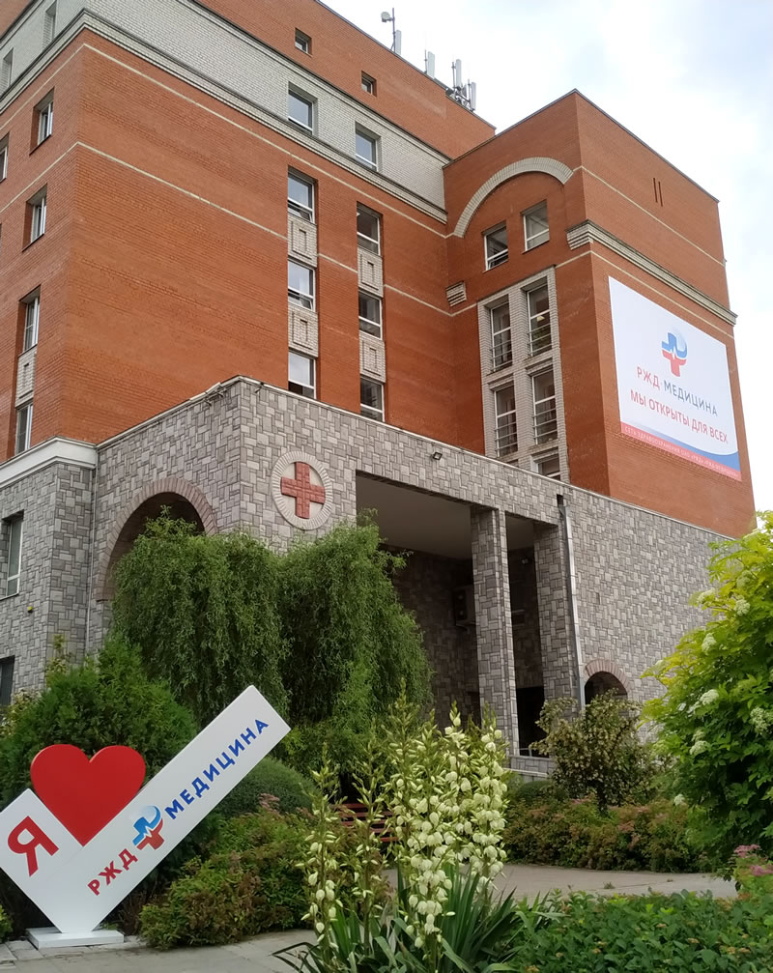
ПРЕЗЕНТАЦИЯ
ЧУЗ «Клиническая больница «РЖД - Медицина» г. Воронеж» для участия в смотре-конкурсе « Лучшая учебно-материальная база гражданской обороны объекта экономики (организации)»
г. ВОРОНЕЖ, 2020 год

Slide 2

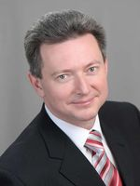
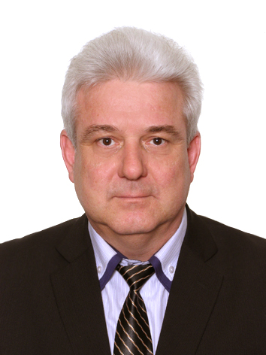
ЧУЗ «Клиническая больница «РЖД - Медицина» г. Воронеж»
Сергеев Геннадий Иванович
Начальник штаба гражданской обороны
Новомлинский Валерий Васильевич - Главный врач ЧУЗ «КБ «РЖД – Медицина» г.Воронеж»

Slide 3
ЧУЗ «Клиническая больница «РЖД - Медицина» г. Воронеж»
Клиническая больница «РЖД - Медицина» города Воронеж является одним из крупнейших медицинских учреждений сети здравоохранения ОАО «РЖД» и является организационно-методическим центром для учреждений здравоохранения Юго-Восточной железной дороги. Имеет в своем составе 4 стационарных на 786 коек (на ст. Воронеж-1, ст. Отрожка, ст. Лиски) и 7 амбулаторно-поликлинических подразделений на 1886 посещений (на ст. Воронеж-1, ст. Отрожка, ст. Лиски, ст. Поворино, ст. Новохоперск, ст. Россошь). В состав больницы входят: 5 медицинских пунктов ж.д. вокзалов, 12 здравпунктов, 13 кабинетов предрейсовых медицинских осмотров локомотивных бригад на станциях города Воронежа (Воронеж-1, Отрожка, Придача, Воронеж - Курский) и Воронежской области (Лиски ,Россошь, Поворино, Борисоглебск, Острогожск, Бутурлиновка, Новохоперск, Журавка, Таловая).Всего прикреплено на медицинское обеспечение 80772 человек в т.ч. 22737 – работники ОАО «РЖД» и 58035 – население муниципальных районов г. Воронежа и Воронежской области. Ежегодно медицинскую помощь получают около 350 000 человек в поликлиниках и более 25 000 в стационарных подразделениях.
В соответствии с распоряжениями ОАО «РЖД» в учреждении создан дополнительный коечный фонд за счет перепрофилизации коек в количестве 78 (57 коек в стационарном подразделении №1 на ст. Воронеж-1, 12 коек в стационарном подразделении №2 на ст. Отрожка и 9 коек в стационарном подразделении №4 на ст. Лиски) для госпитализации пострадавших при ликвидации медико-санитарных последствий на железной дороге, а также в случае необходимости в особый период.

Slide 4
ЧУЗ «Клиническая больница «РЖД - Медицина» г. Воронеж»
Для оказания экстренной медицинской помощи и оперативного реагирования по оказанию первой врачебной помощи на базе ЧУЗ сформированы нештатные выездные врачебные бригады (ВВБ) и медицинские аварийные бригады восстановительных поездов (МАБ ВП) основного и резервного состава: 4 медицинских аварийных бригады восстановительных поездов № 3202 на ст. Отрожка, № 4209 на ст. Россошь, № 3285 на ст. Поворино, № 3204 на ст. Лиски; 2-е выездных врачебных бригады хирургического профиля на ст. Воронеж-1 и ст. Лиски, выездная врачебная бригада травматологического профиля на ст. Воронеж-1 (основного и резервного состава), выездная врачебная бригада реанимационного профиля на ст. Воронеж-1 (основного и резервного состава), 2-е выездных врачебных бригады терапевтического профиля на ст. Россошь и ст. Поворино (основного и резервного состава). Кроме того, в стационарном подразделении №1 на ст. Вороеж-1 создана бригада специализированной медицинской помощи хирургического профиля (БСМП хир.) основного и резервного состава. Все бригады обеспечены необходимыми медицинскими укладками находящимися в постоянной готовности.
Для проведения в установленные сроки эвакуационных мероприятий при наступлении необходимости в особый период ЧУЗ выделяет для комплектования кадровых работников в состав эвакуационных комиссий (ЭК) на ст. Воронеж-1,ст. Воронеж - Курский и ст. Отрожка.

Slide 5
ЧУЗ «Клиническая больница «РЖД - Медицина» г. Воронеж»
Для обеспечения работы сборных эвакуационных пунктов (СЭП) больница формирует медицинские пункты на СЭП № 113 и СЭП № 124. Кроме того выделяется медицинский персонал на пункты посадки (ПП) эвакуируемого населения на ст. Воронеж-1,ст. Воронеж -Курский , ст. Отрожка и на ст. Придача.
В КБ трудятся 6 заслуженных врачей РФ, 5 отличников здравоохранения, 5 почетных железнодорожников, 6 докторов и 45 кандидатов медицинских наук, 163 врача, имеющих высшую и 101 - первую квалификационные категории.
Два сотрудника награждены медалью к ордену «За заслуги перед отечеством».
В стационарном подразделении №1 на ст. Воронеж-1 располагаются 7 кафедр ВГМУ им. Н.Н. Бурденко. В педагогическом процессе особое внимание уделяется специфическим вопросам железнодорожного здравоохранения на кафедре производственной медицины ИПМО.
В КБ оказываются различные виды медицинской помощи по всем специальностям, в том числе, высокотехнологичная медицинская помощь.

Slide 6
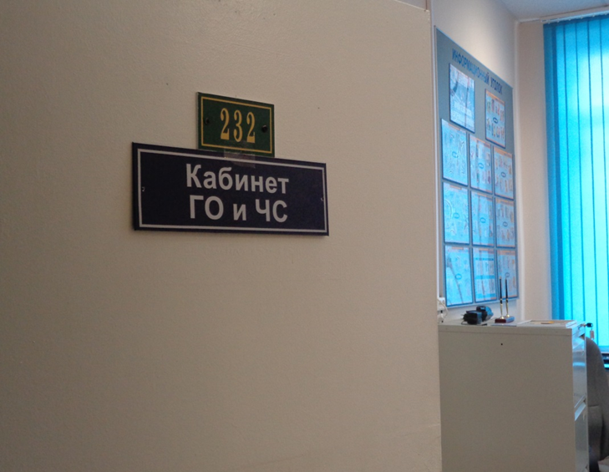
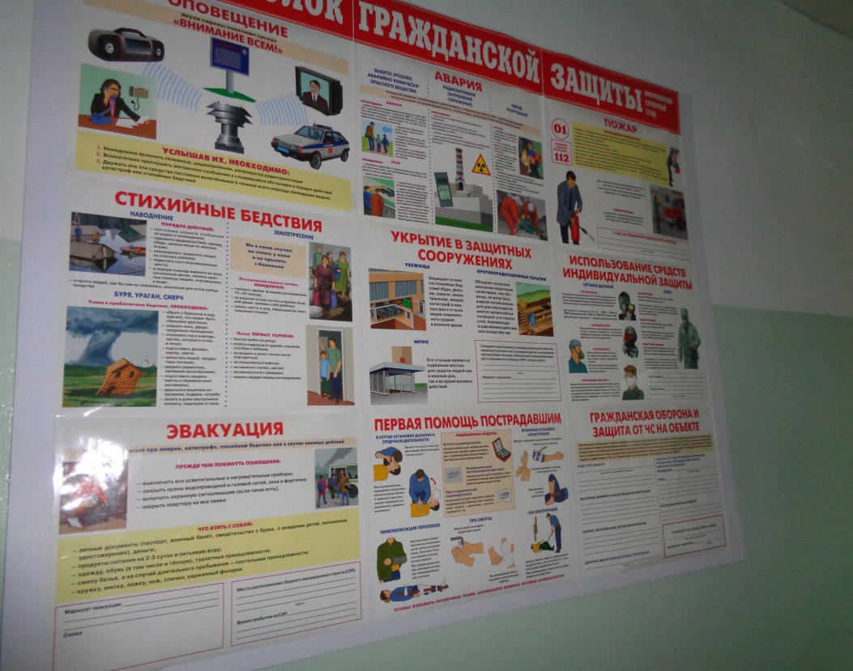
ЧУЗ «Клиническая больница «РЖД - Медицина» г. Воронеж»
.
В поликлинике № 1 ЧУЗ «Клиническая больница «РЖД - Медицина» г. Воронеж» для обучения сотрудников вопросам ГО и защиты от ЧС оборудованы кабинет ГО и ЧС, уголок ГО ЧС и множество информационных стендов и уголков.

Slide 7
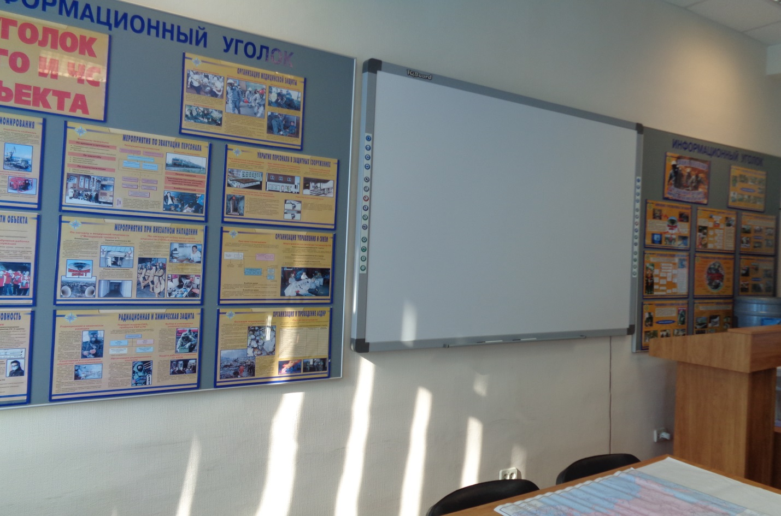
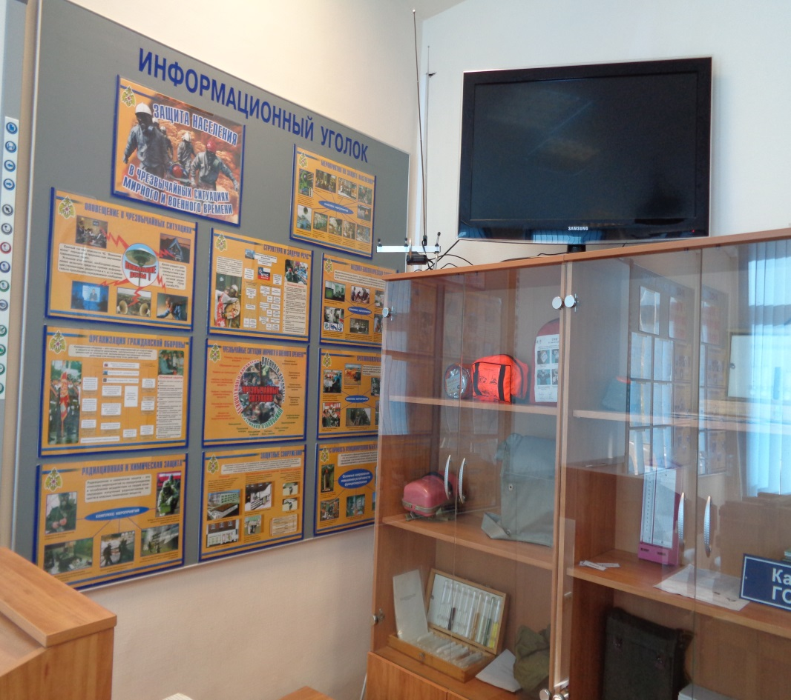
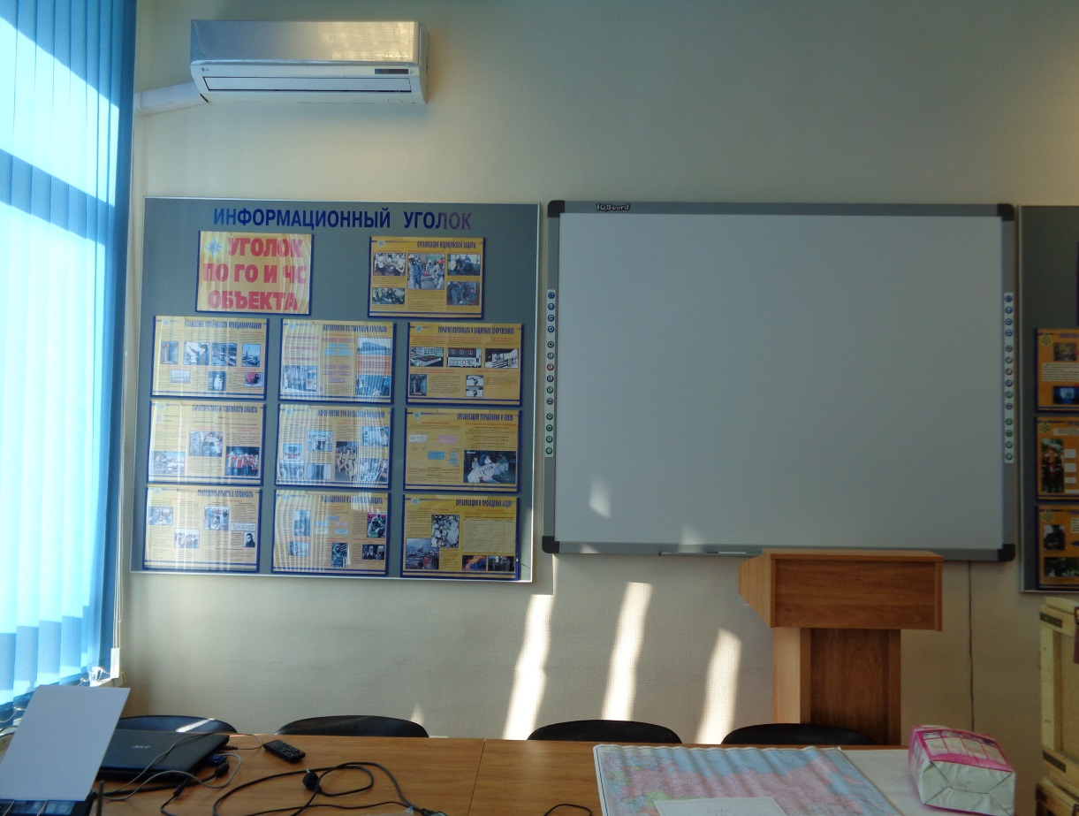
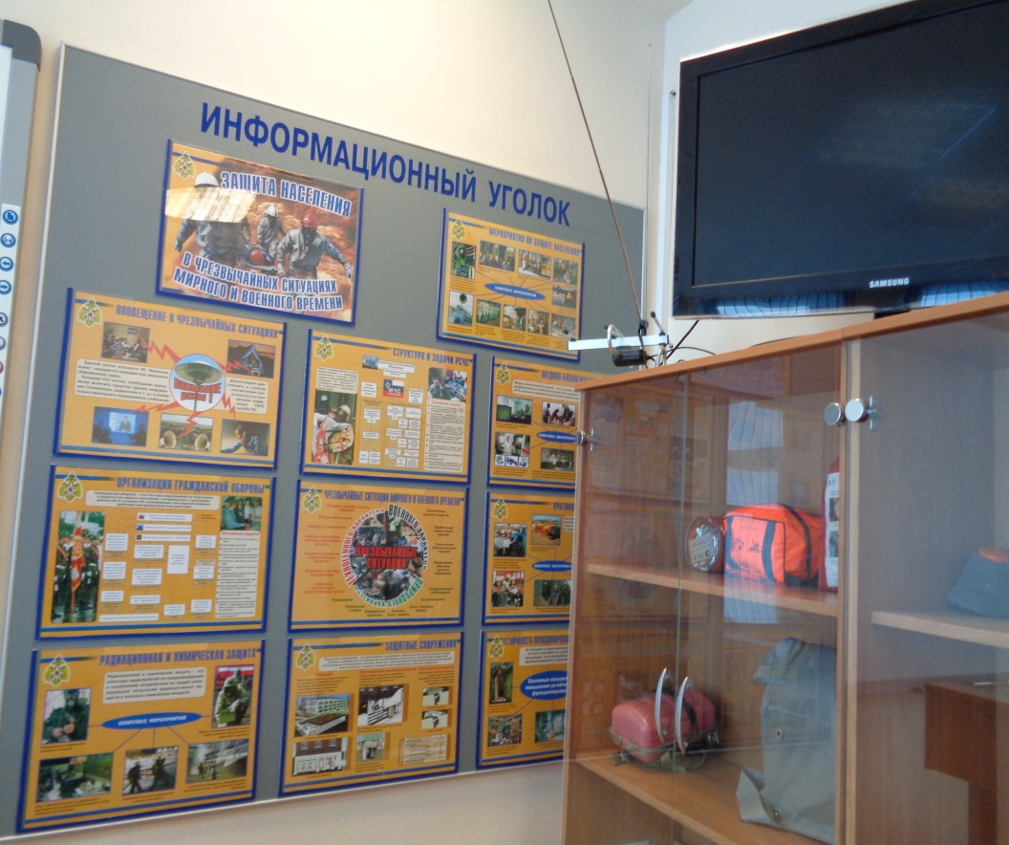
ЧУЗ «Клиническая больница «РЖД - Медицина» г. Воронеж»
.
В кабинете ГО и ЧС имеются рабочие столы, стулья, шкафы, стеллажи, и экспозиционное оборудование, которое позволяет слушателям лучше усваивать изучаемый материал.

Slide 8
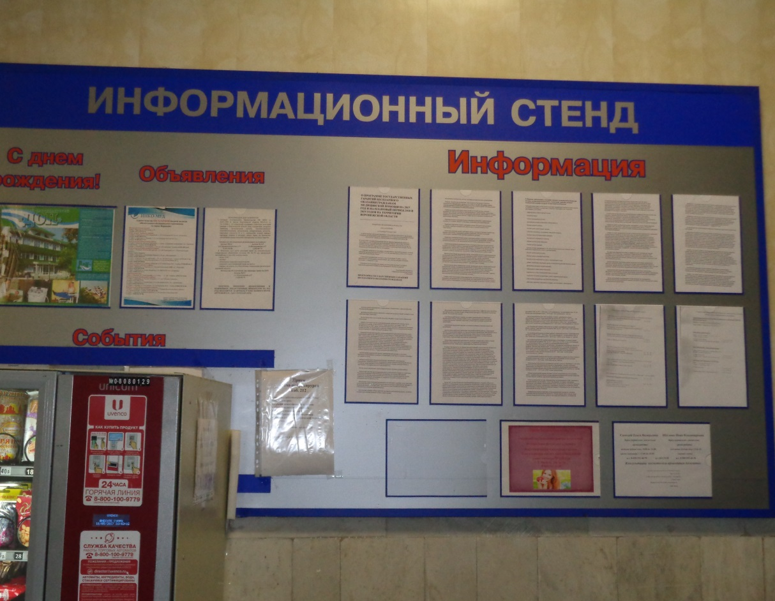
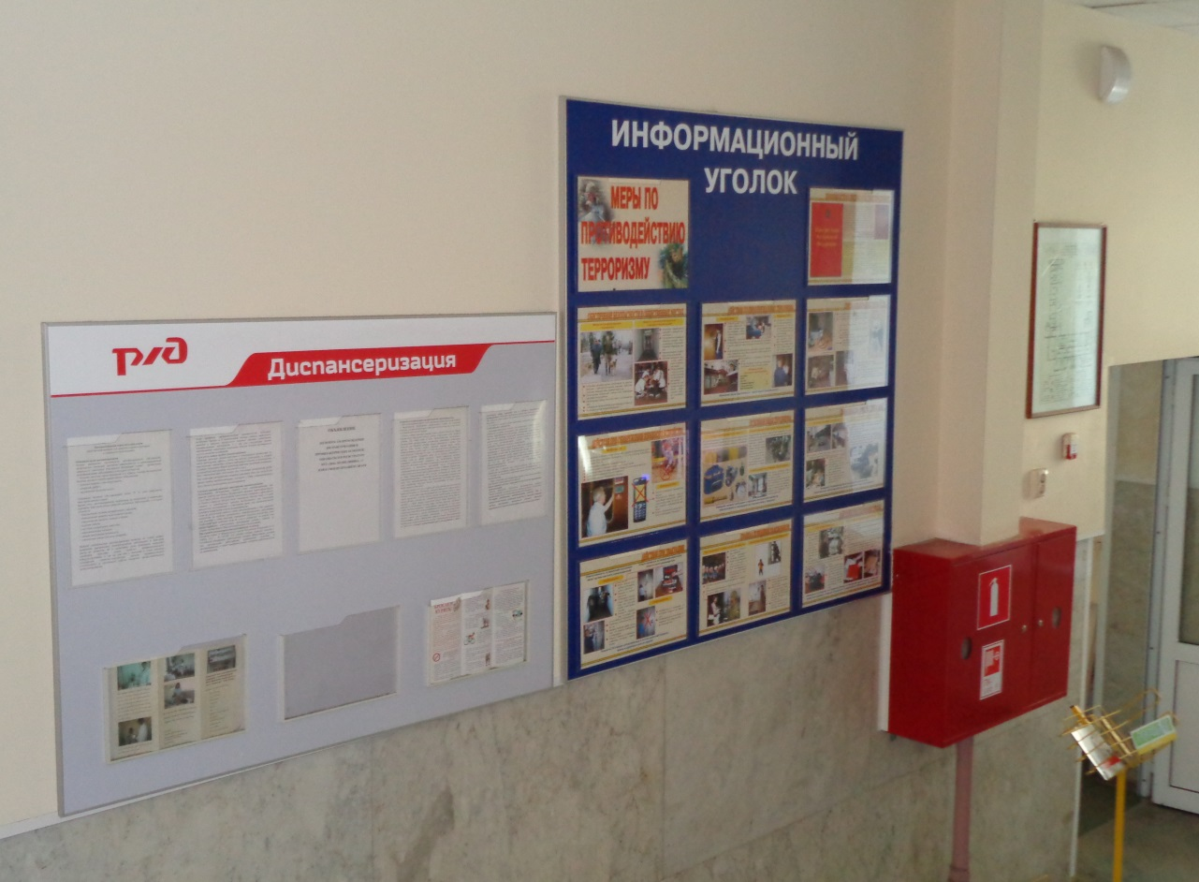
ЧУЗ «Клиническая больница «РЖД - Медицина» г. Воронеж»
Информационные стенды
Дополнительная, доступная для изучения, информация по тематике ГО и защиты от ЧС, в том числе памятки по действиям населения в ЧС содержится на информационном стенде и информационных уголках, которые расположены в доступных местах и обладают наглядностью и привлекательностью.

Slide 9
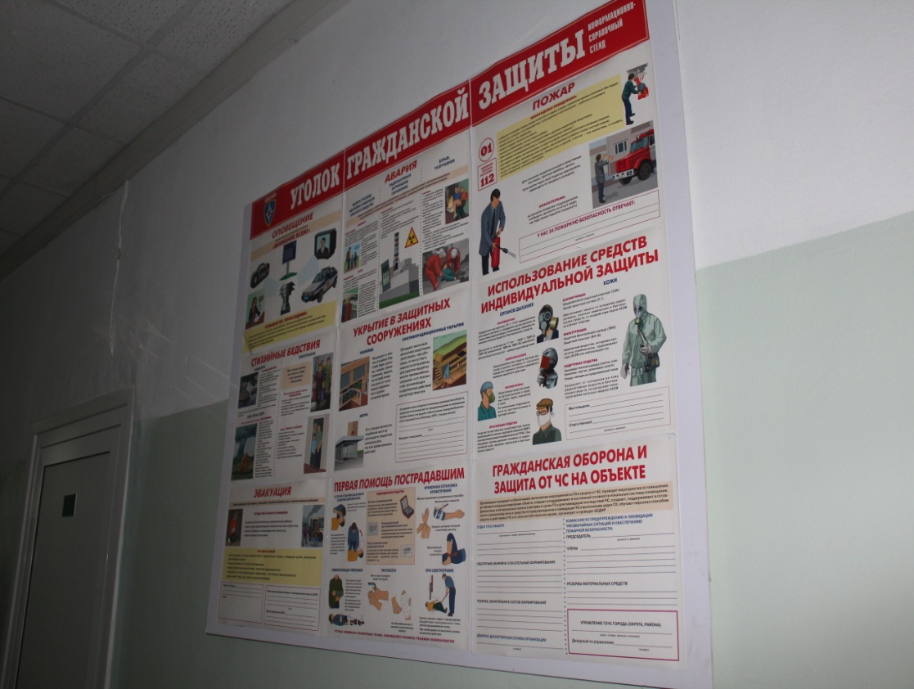
ЧУЗ «Клиническая больница «РЖД - Медицина» г. Воронеж»
.
В ЧУЗ КБ имеется 2 уголка ГО, которые установлены в общедоступных местах, обладают содержательностью и оформлены в привлекательном виде

Slide 10
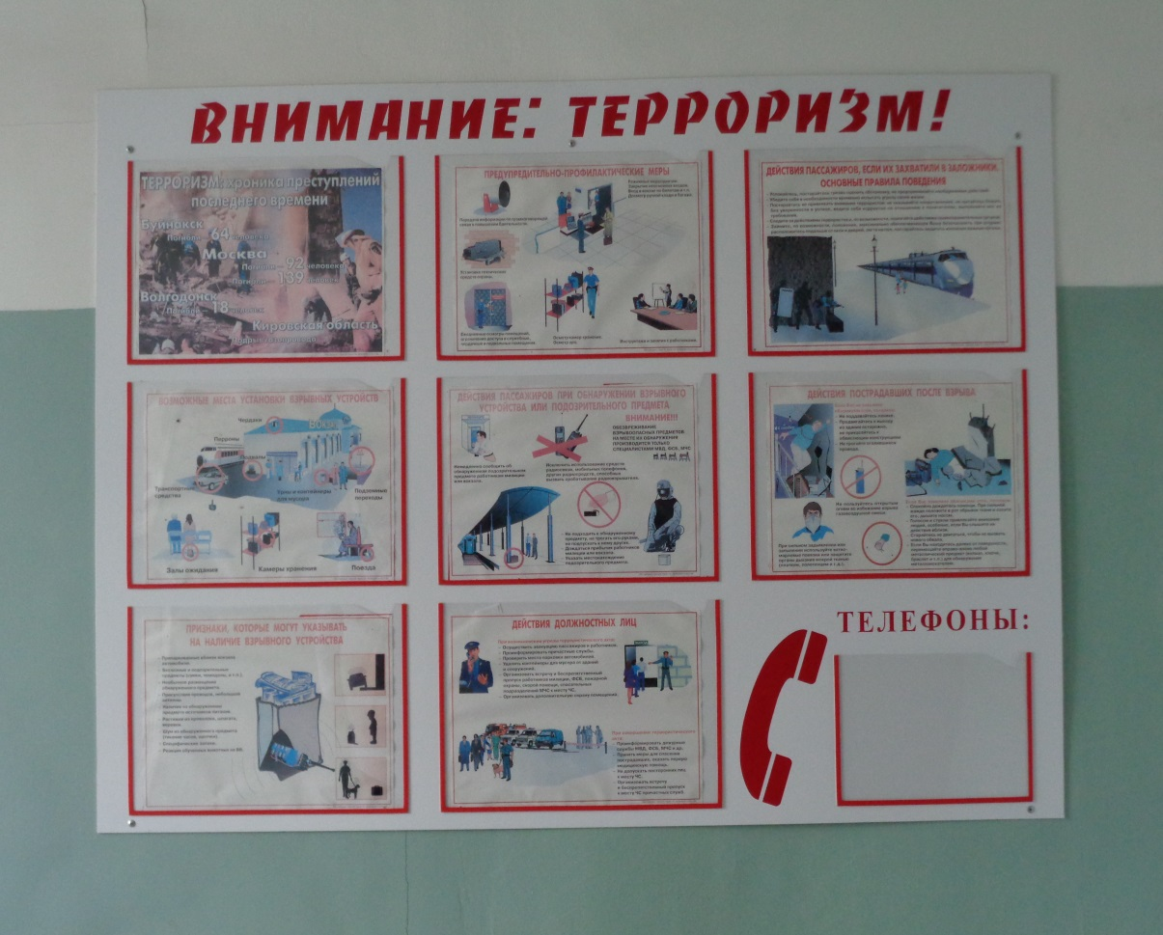
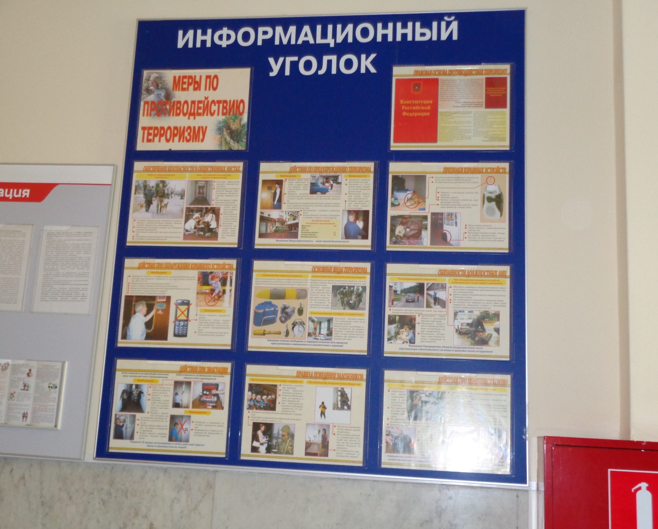
ЧУЗ «Клиническая больница «РЖД - Медицина» г. Воронеж»
Стенд «Внимание: Терроризм» и информационный уголок «Меры по противодействию терроризму» знакомят сотрудников и пациентов ЧУЗ «КБ «РЖД - Медицина» г. Воронеж» с действиями по предупреждению террористических актов и как себя вести в случае их совершения.

Slide 11
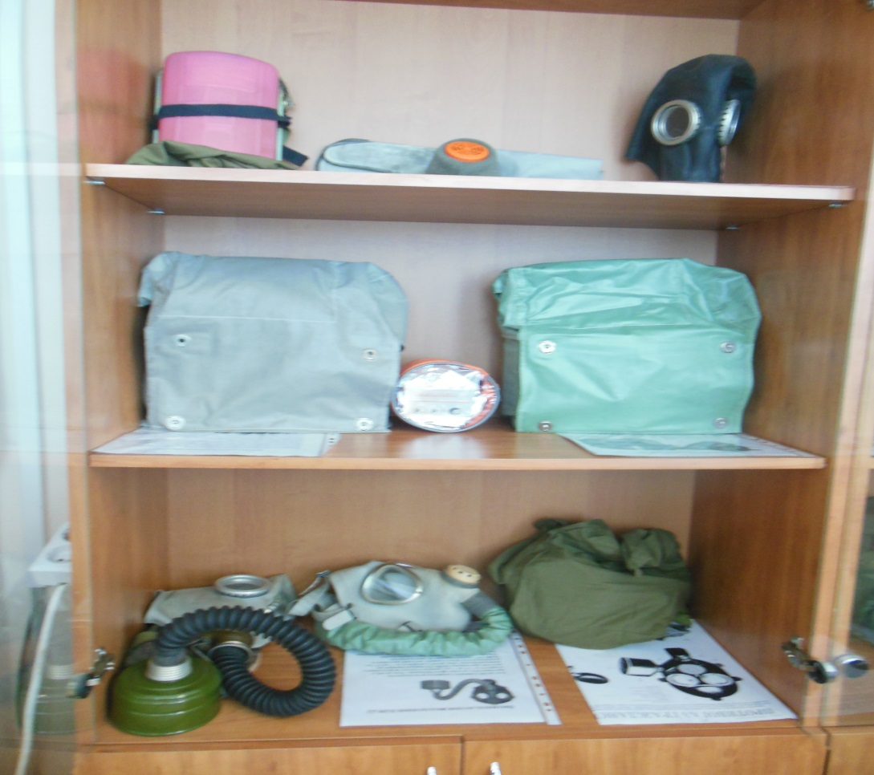
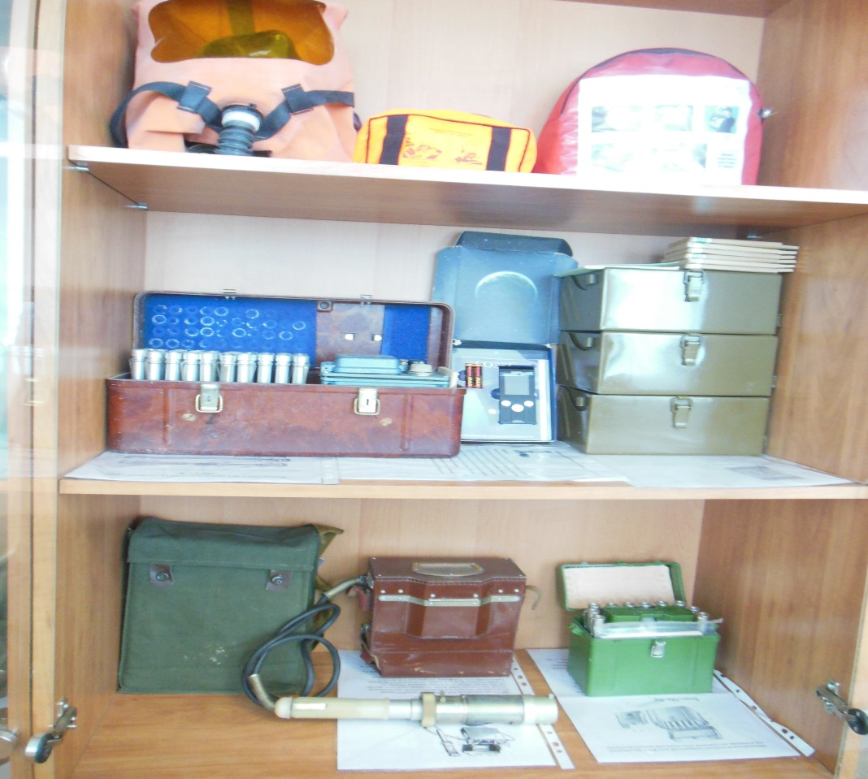
ЧУЗ «Клиническая больница «РЖД - Медицина» г. Воронеж»
При проведении занятий, для улучшения усвоения материала, используются технические средства обучения и натуральные учебно-наглядные пособия

Slide 12
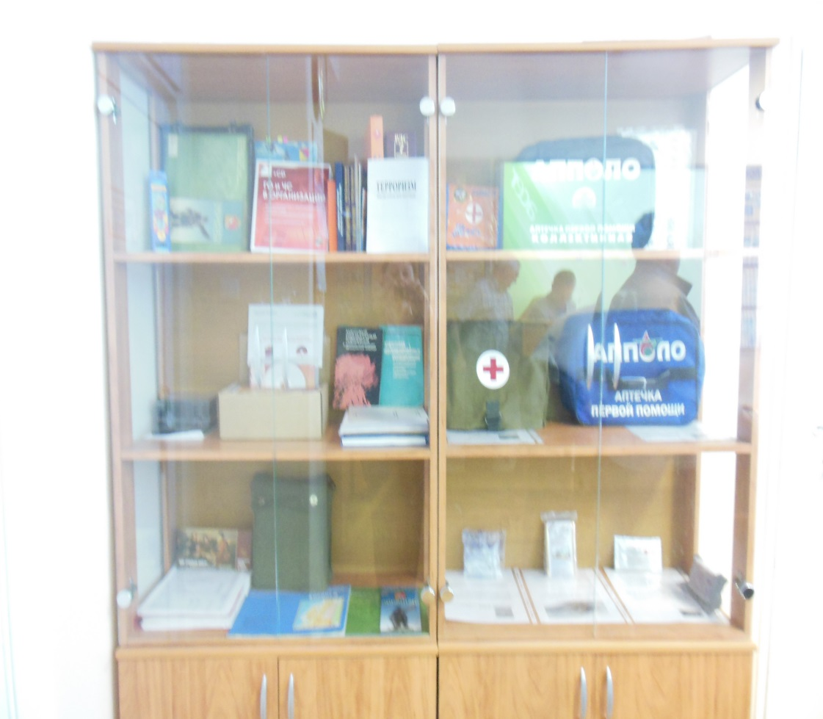
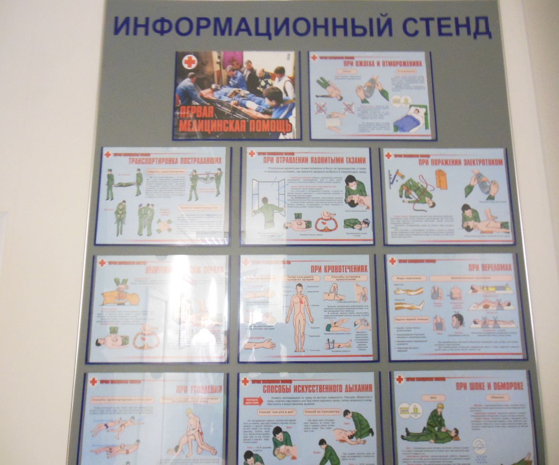
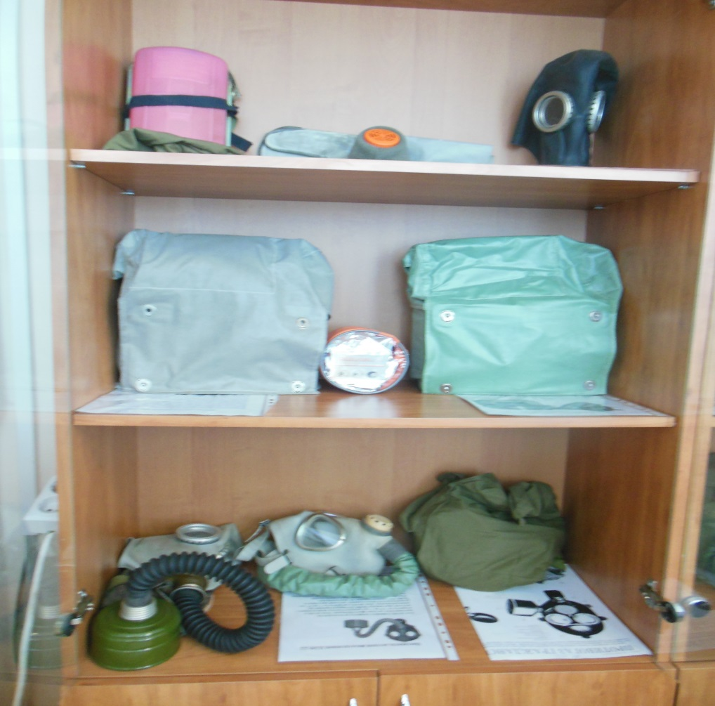
ЧУЗ «Клиническая больница «РЖД - Медицина» г. Воронеж»
Информационные стенды и наглядные пособия позволяют доступно научить слушателей грамотным действиям в чрезвычайных ситуациях.

Slide 13
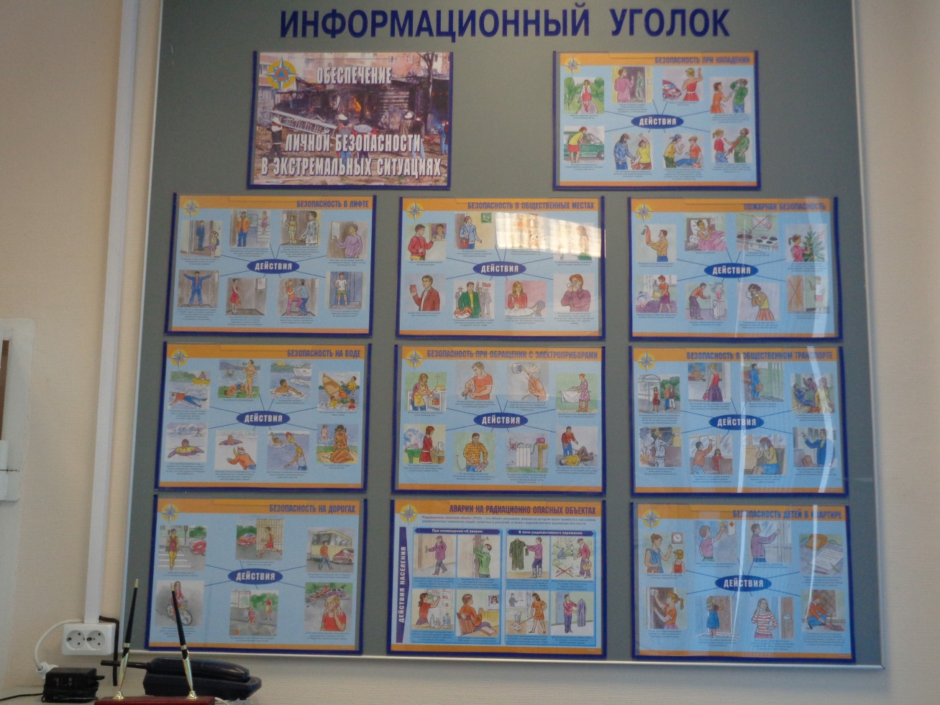
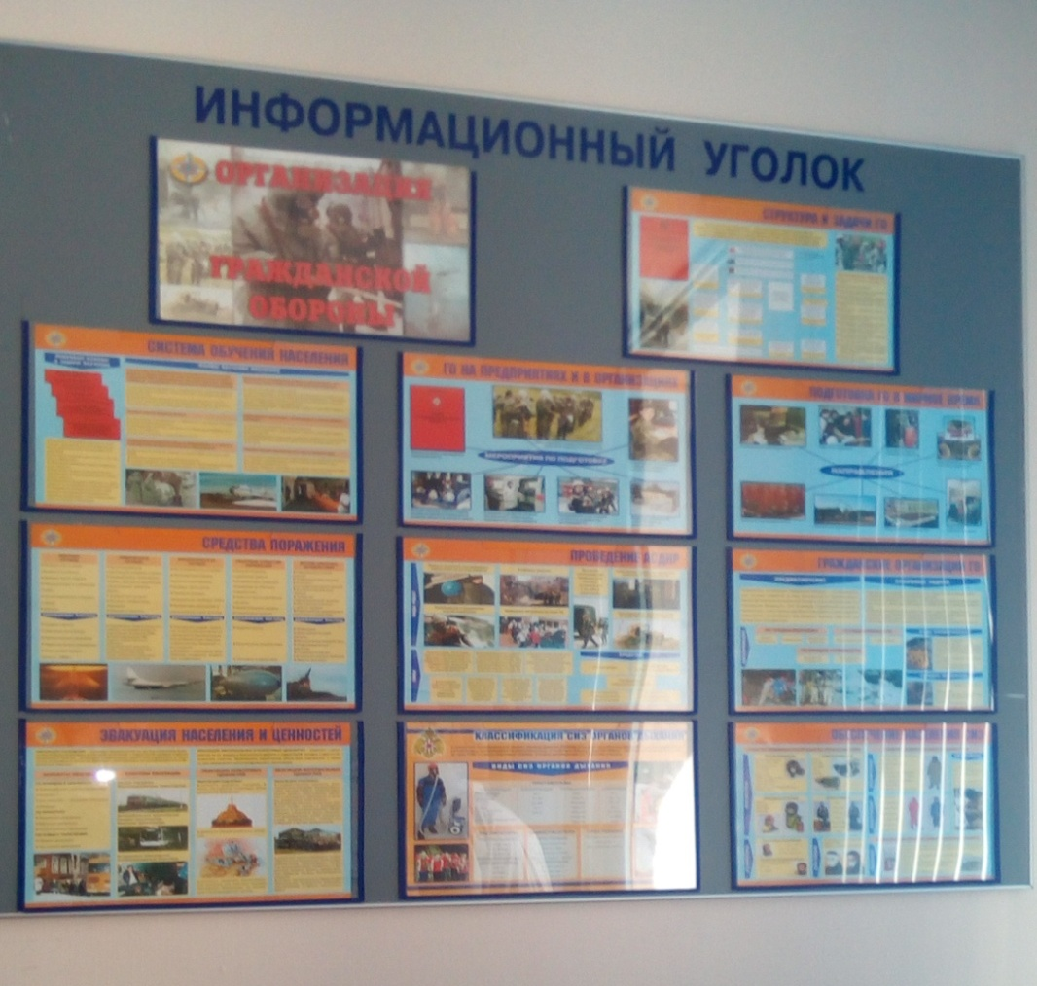
ЧУЗ «Клиническая больница «РЖД - Медицина» г. Воронеж»
Информацию о структуре и задачах ГО, подготовке ГО в мирное время, обучение населения в области ГО и действиях в случае ЧС сотрудники и пациенты ЧУЗ КБ получают с информационных уголков размещенных в доступных местах.

Slide 14
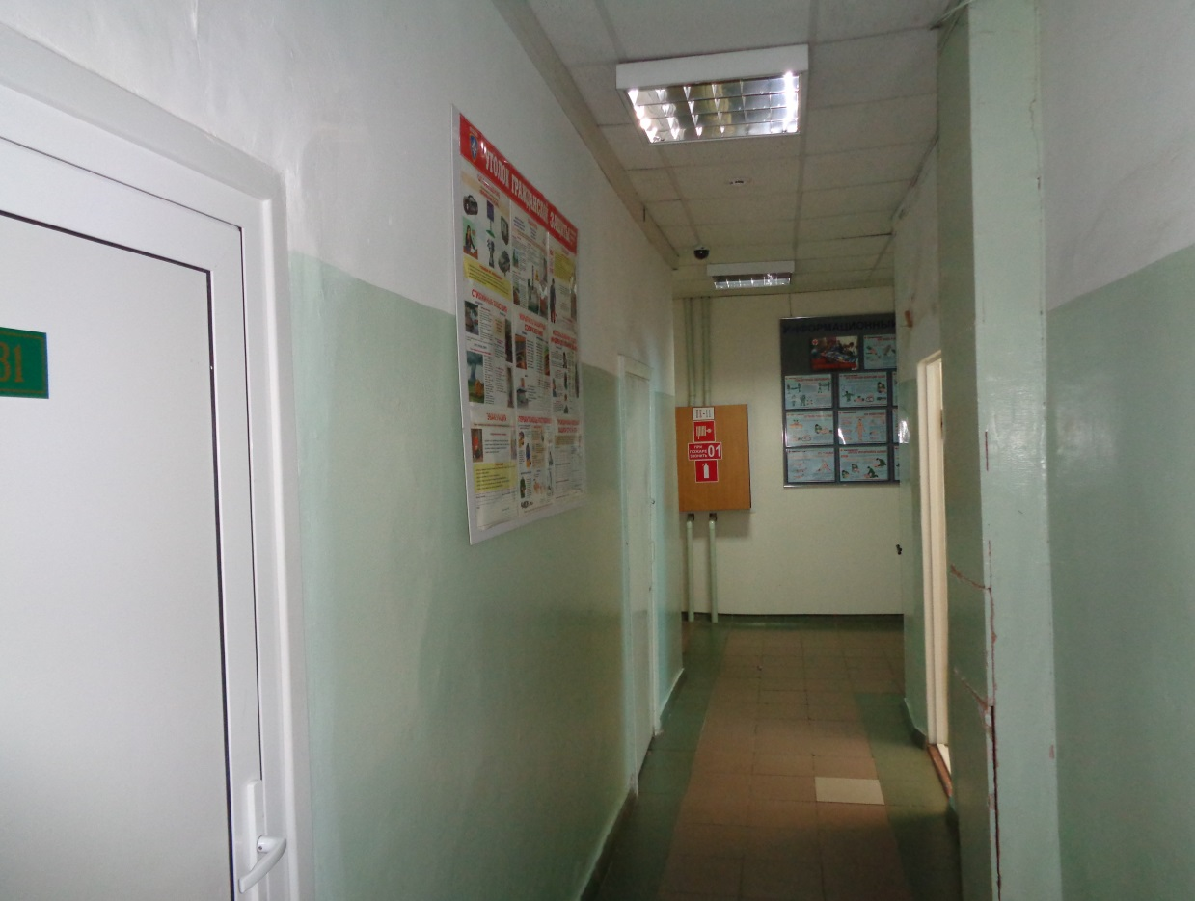

ЧУЗ «Клиническая больница «РЖД - Медицина» г. Воронеж»
.
Уголок гражданской защиты изготовлен актуальным и доступным в понимании, содержит информацию о действиях в особый период и при возникновении чрезвычайных ситуаций

Slide 15
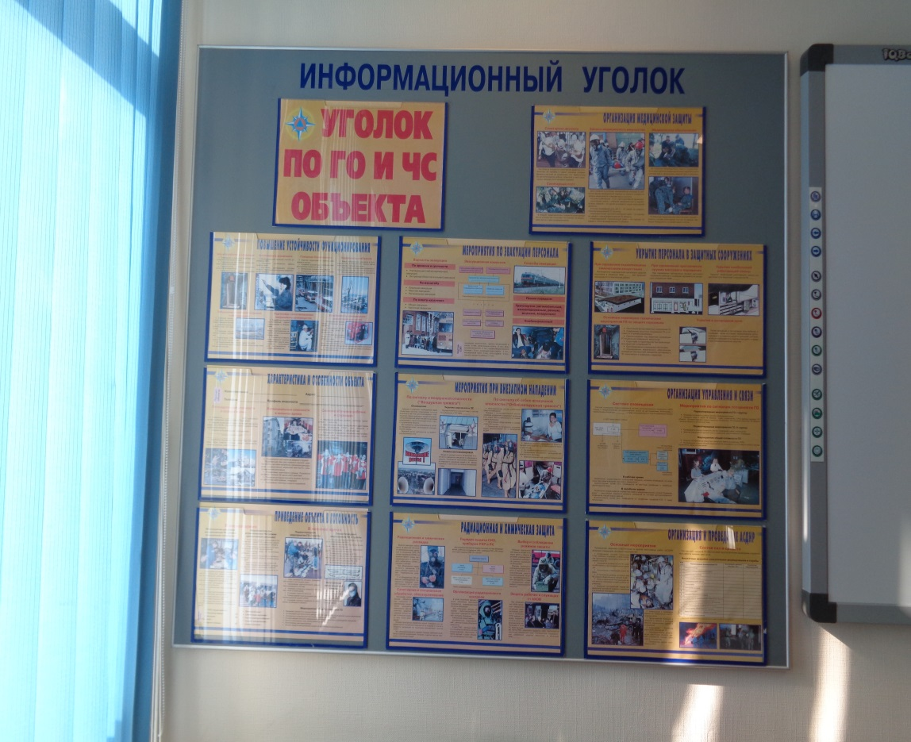
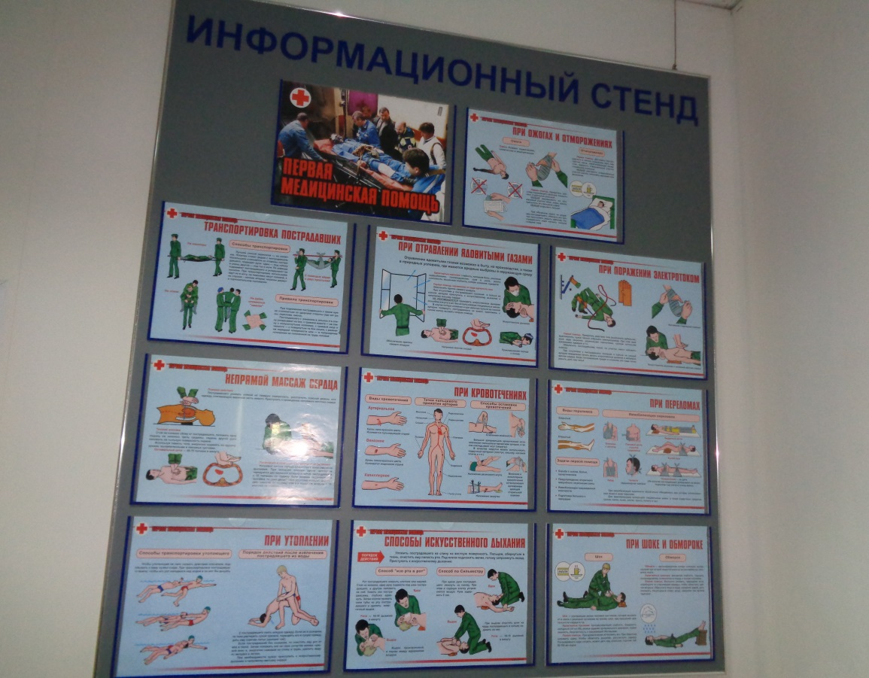
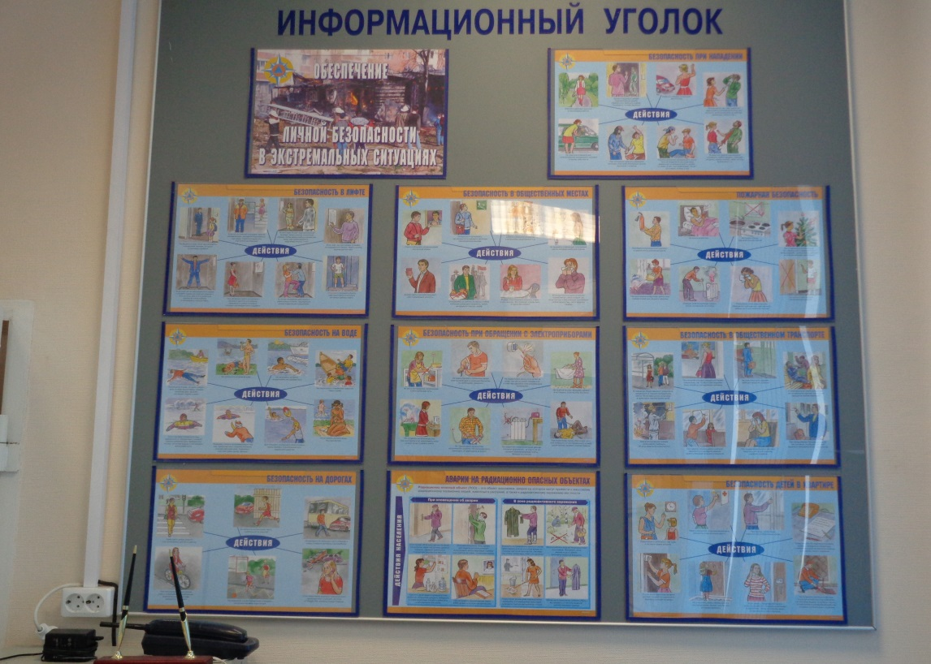
ЧУЗ «Клиническая больница «РЖД - Медицина» г. Воронеж»
.
Изображаемая на стендах информация выглядит привлекательно и четко определяет агитационную идею.

Slide 16
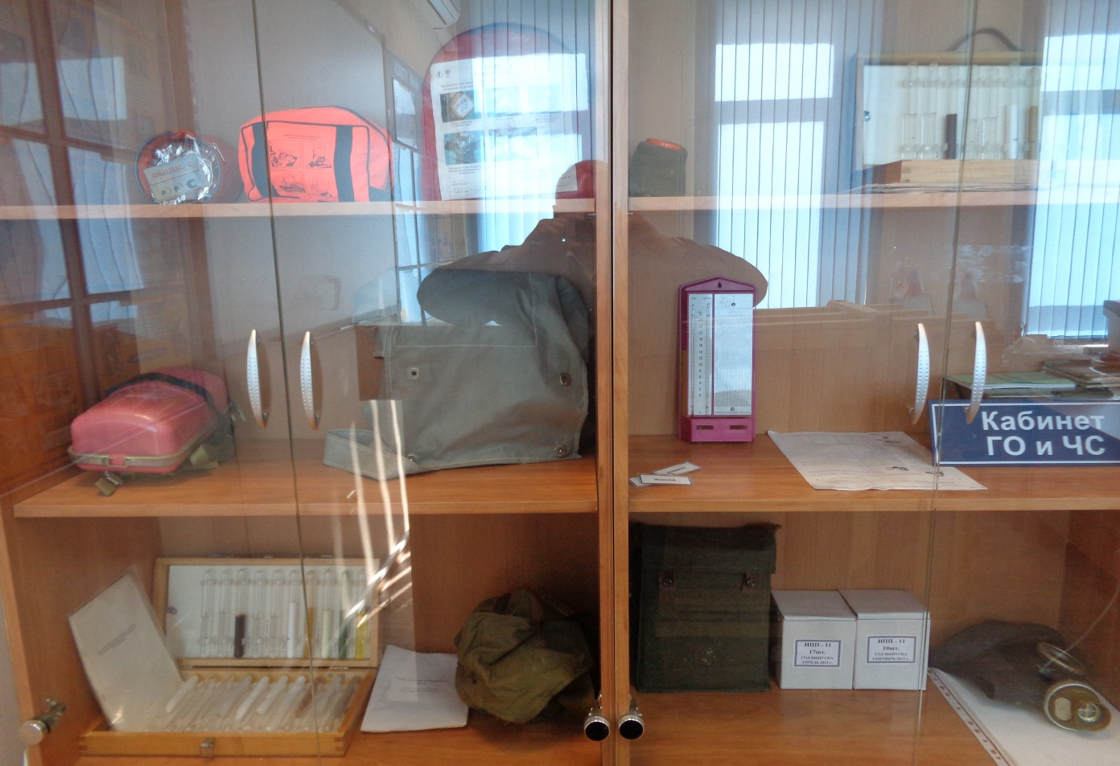
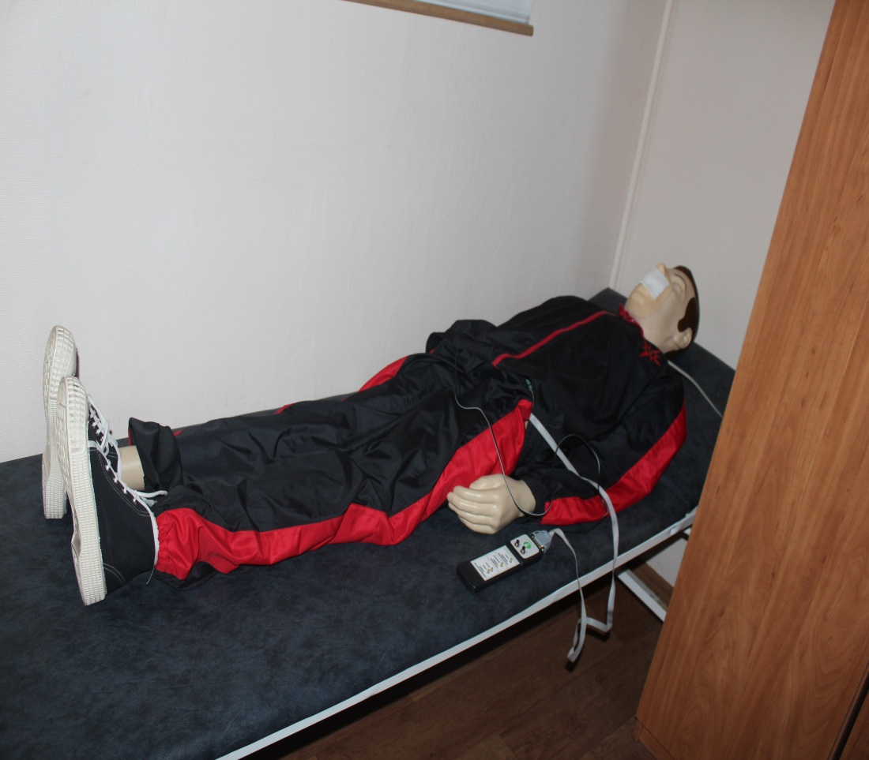
ЧУЗ «Клиническая больница «РЖД - Медицина» г. Воронеж»
Имеющиеся в кабинете ГО и ЧС технические средства обучения позволяют слушателям лучше усваивать материал практических занятий.

Slide 17
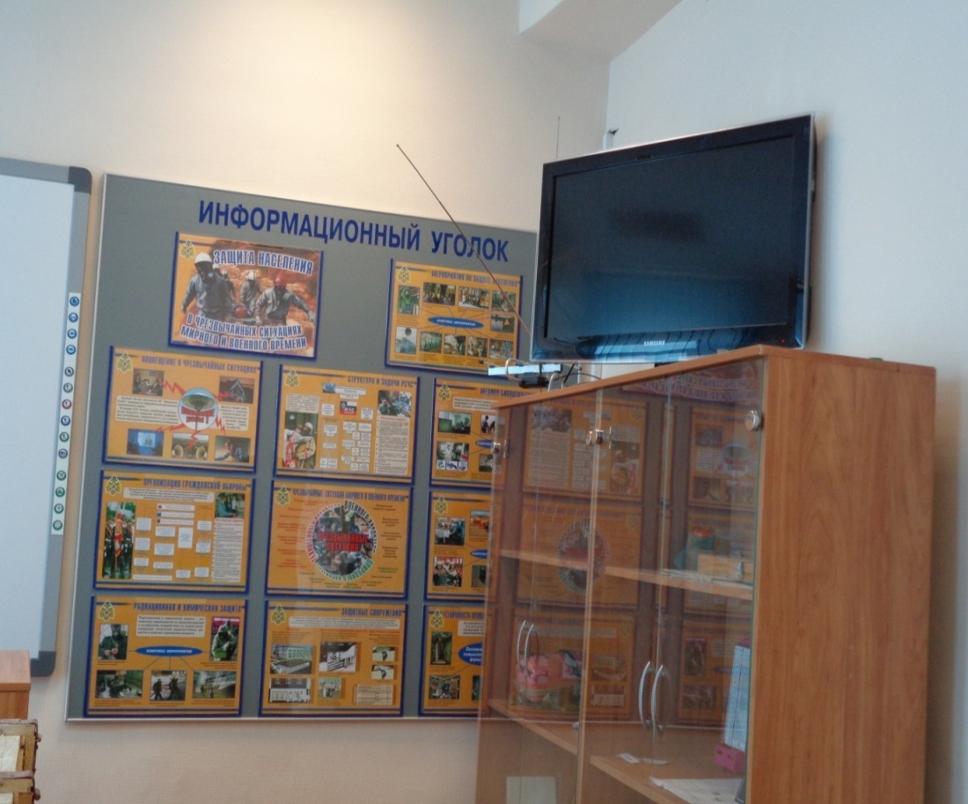
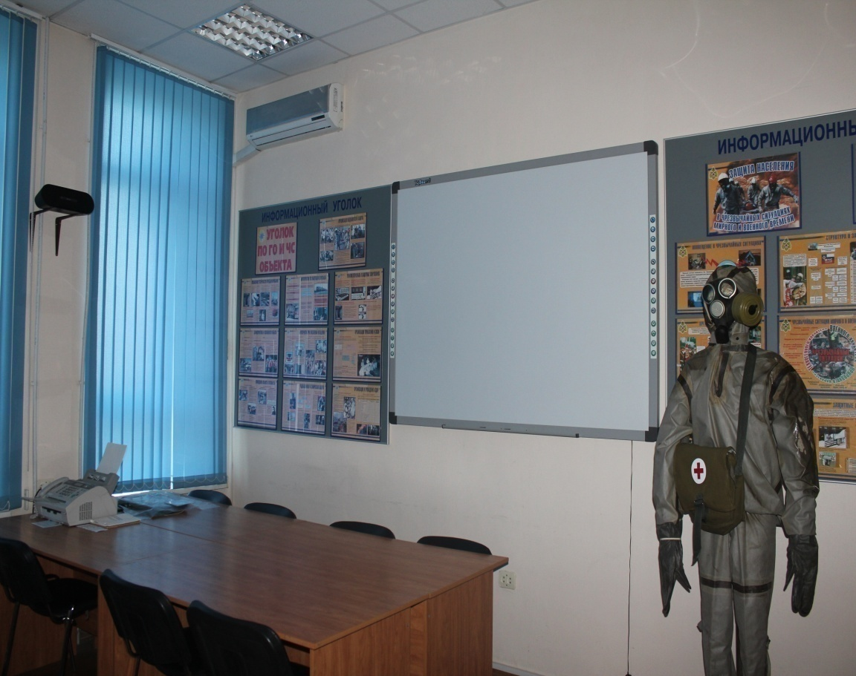
ЧУЗ «Клиническая больница «РЖД - Медицина» г. Воронеж»
.
Для улучшения усвоения изучаемого материала в кабинете ГО и ЧС имеются информационные средства обучения, которые позволяют демонстрировать слушателям видеофильмы по тематике ГО и защиты от ЧС, а также просматривать необходимые телепередачи.

Slide 18
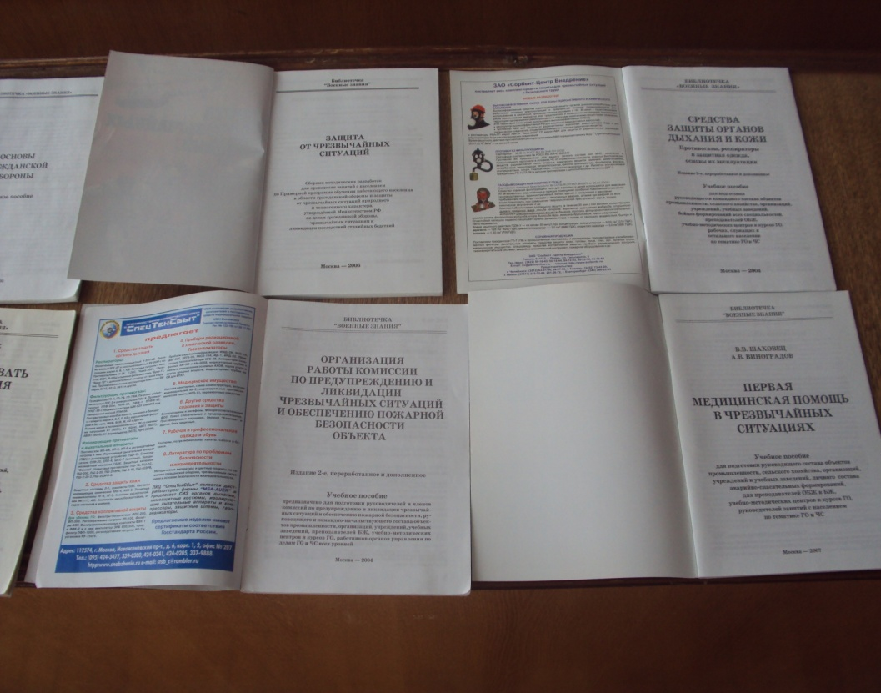
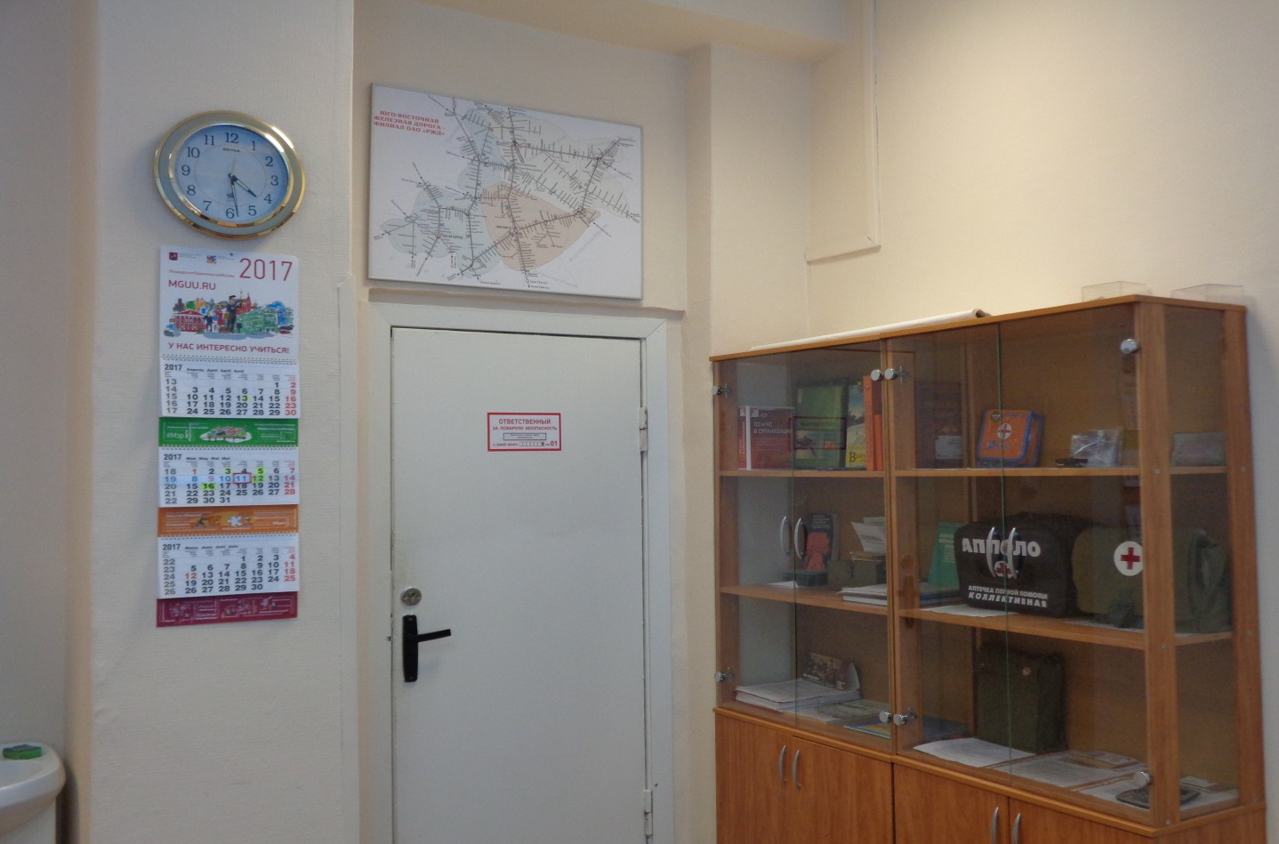
ЧУЗ «Клиническая больница «РЖД - Медицина» г. Воронеж»
В кабинете ГО и ЧС имеется необходимые для организации и проведения подготовки в области ГО и защиты от ЧС сотрудников ЧУЗ КБ вербальные средства обучения.

Slide 19
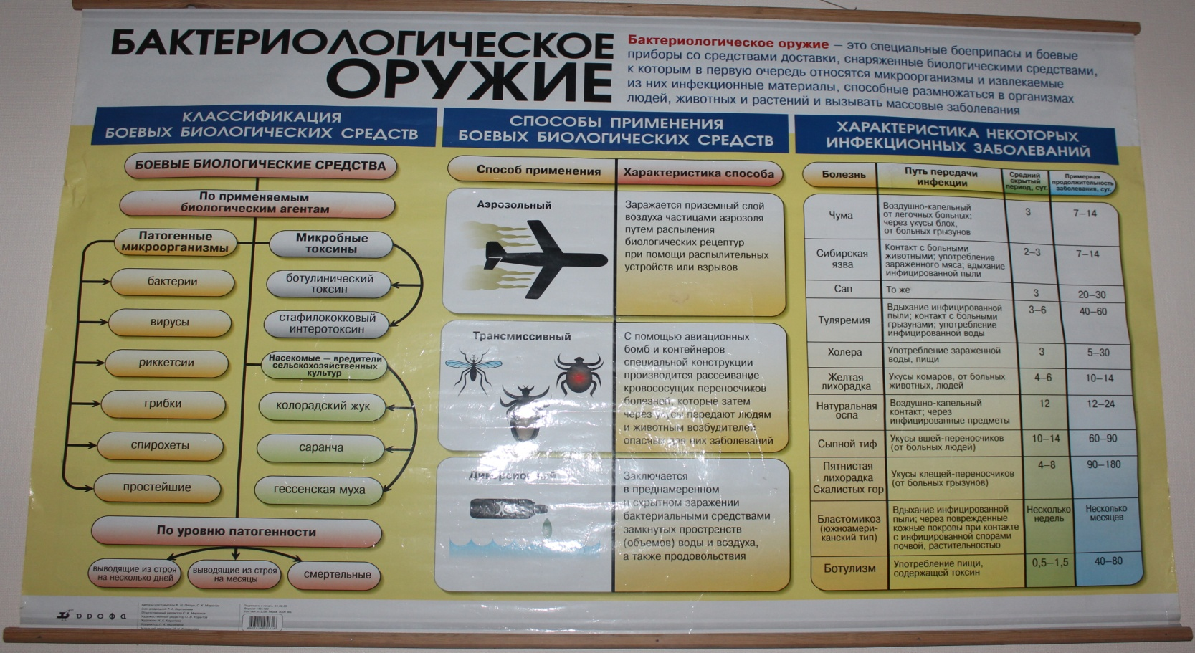
В кабинете ГО и ЧС имеется плакат информирующий сотрудников ЧУЗ КБ при проведении занятий по ГО о классификации, характеристиках и способах применения боевых биологических средств.
ЧУЗ «Клиническая больница «РЖД - Медицина» г. Воронеж»

Slide 20
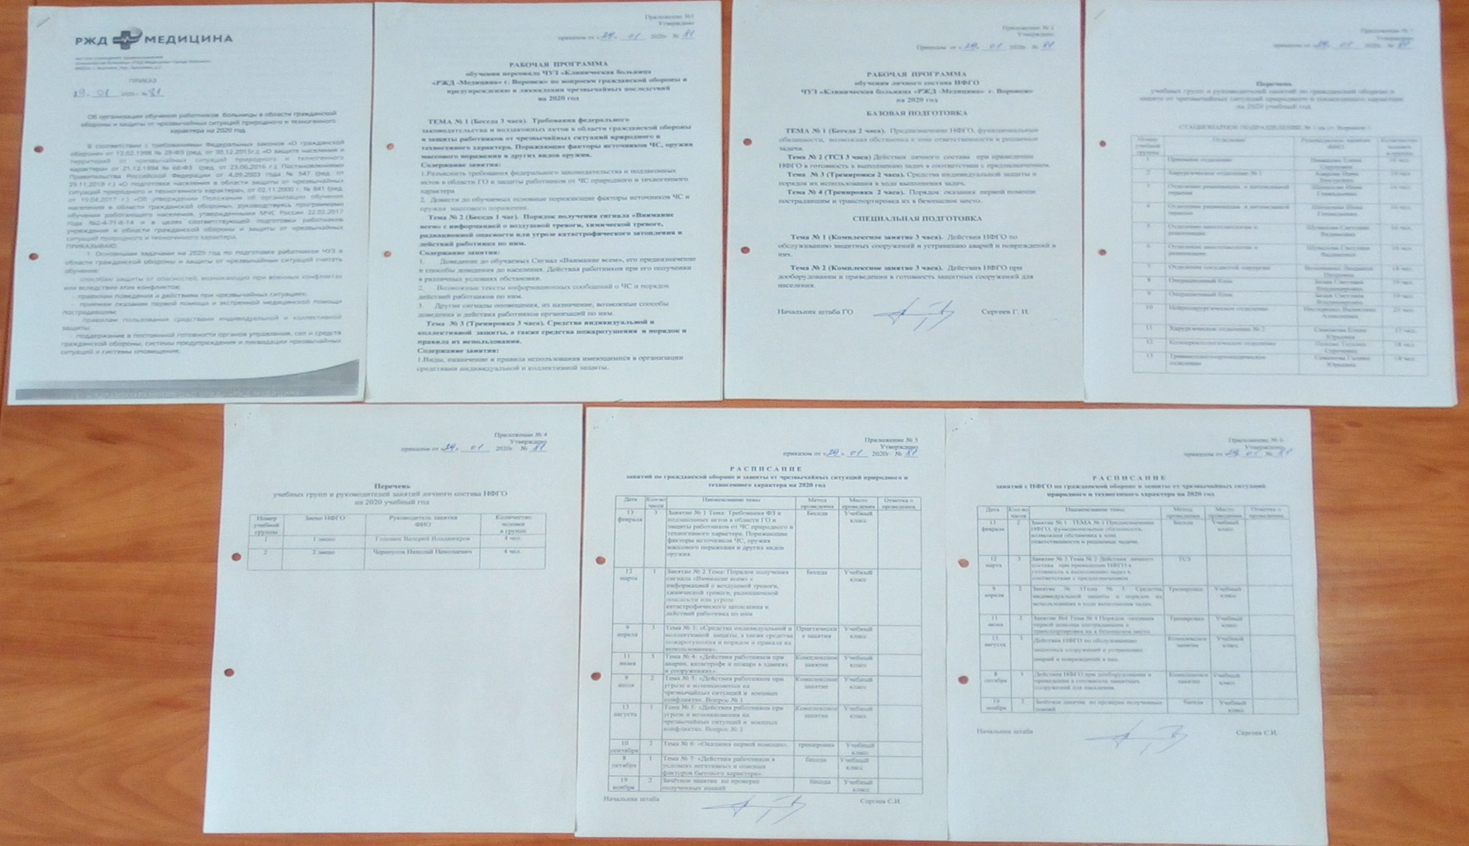
ЧУЗ «Клиническая больница «РЖД - Медицина» г. Воронеж»
В ЧУЗ КБ в наличии приказ об организации и проведения курсового обучения работников в области ГО и защиты от ЧС, рабочая программа, расписание, перечень учебных групп и руководителей занятий .

Slide 21
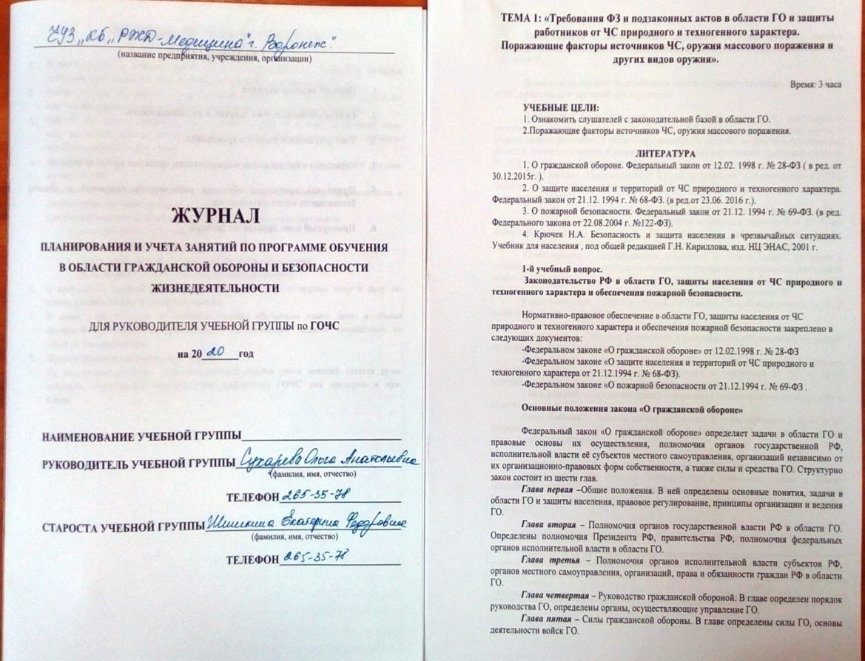
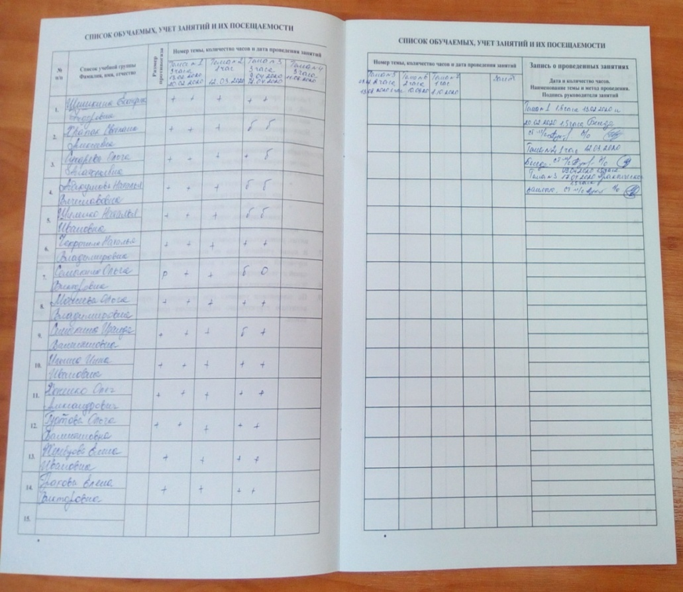
ЧУЗ «Клиническая больница «РЖД - Медицина» г. Воронеж»
В ЧУЗ КБ в наличии лекции и журналы учета проведения курсового обучения работников в области ГО и защиты от ЧС. Всего сформировано 85 учебных групп.

Slide 22
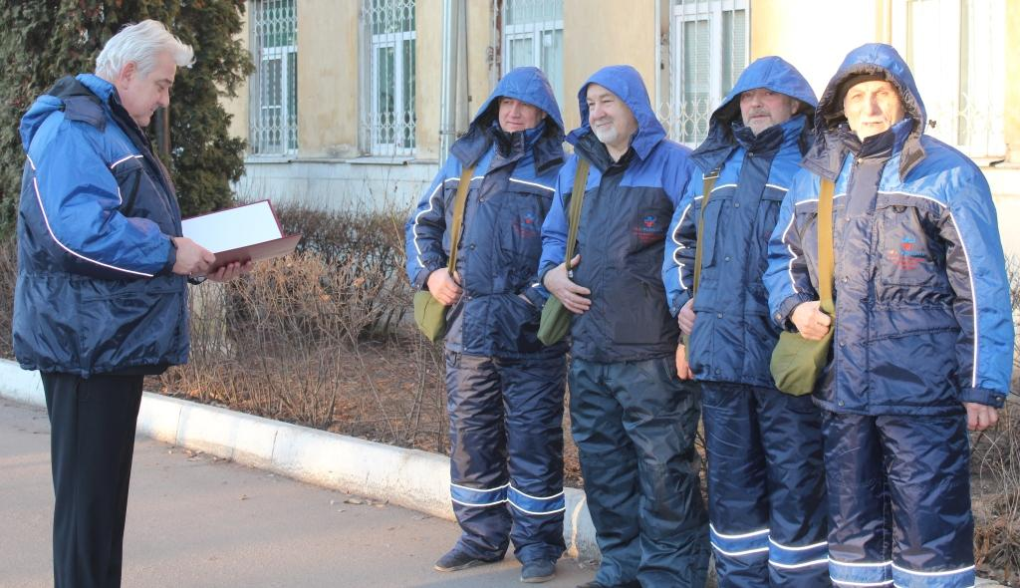
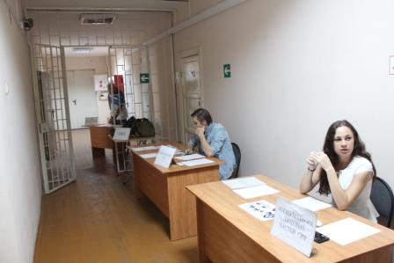
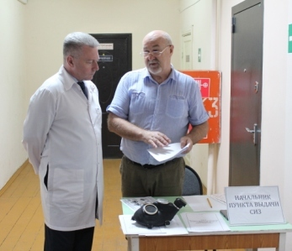
ЧУЗ «Клиническая больница «РЖД - Медицина» г. Воронеж»
В ЧУЗ КБ в соответствии с планом основных мероприятий в области ГО и защиты от ЧС проводятся объектовые и штабные тренировки, тактико-специальные и командно–штабные учения .

Slide 23
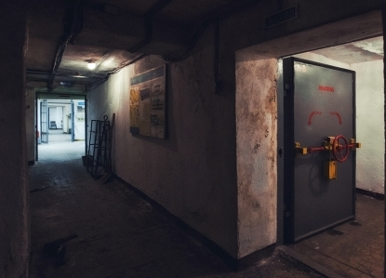
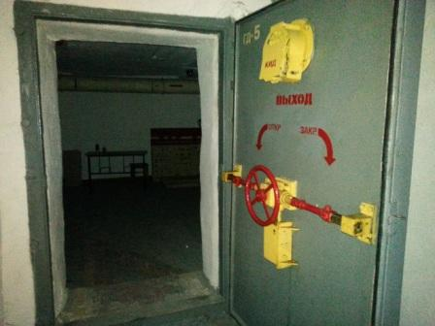
ЧУЗ «Клиническая больница «РЖД - Медицина» г. Воронеж»
В ЧУЗ КБ в наличии убежища ГО, эксплуатируемые в качестве укрытий (исх. МЧС РФ от 16.01.2018 г. №43-395-11) для укрытия НРС при наступлении необходимости.

Slide 24
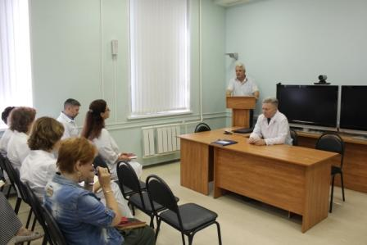
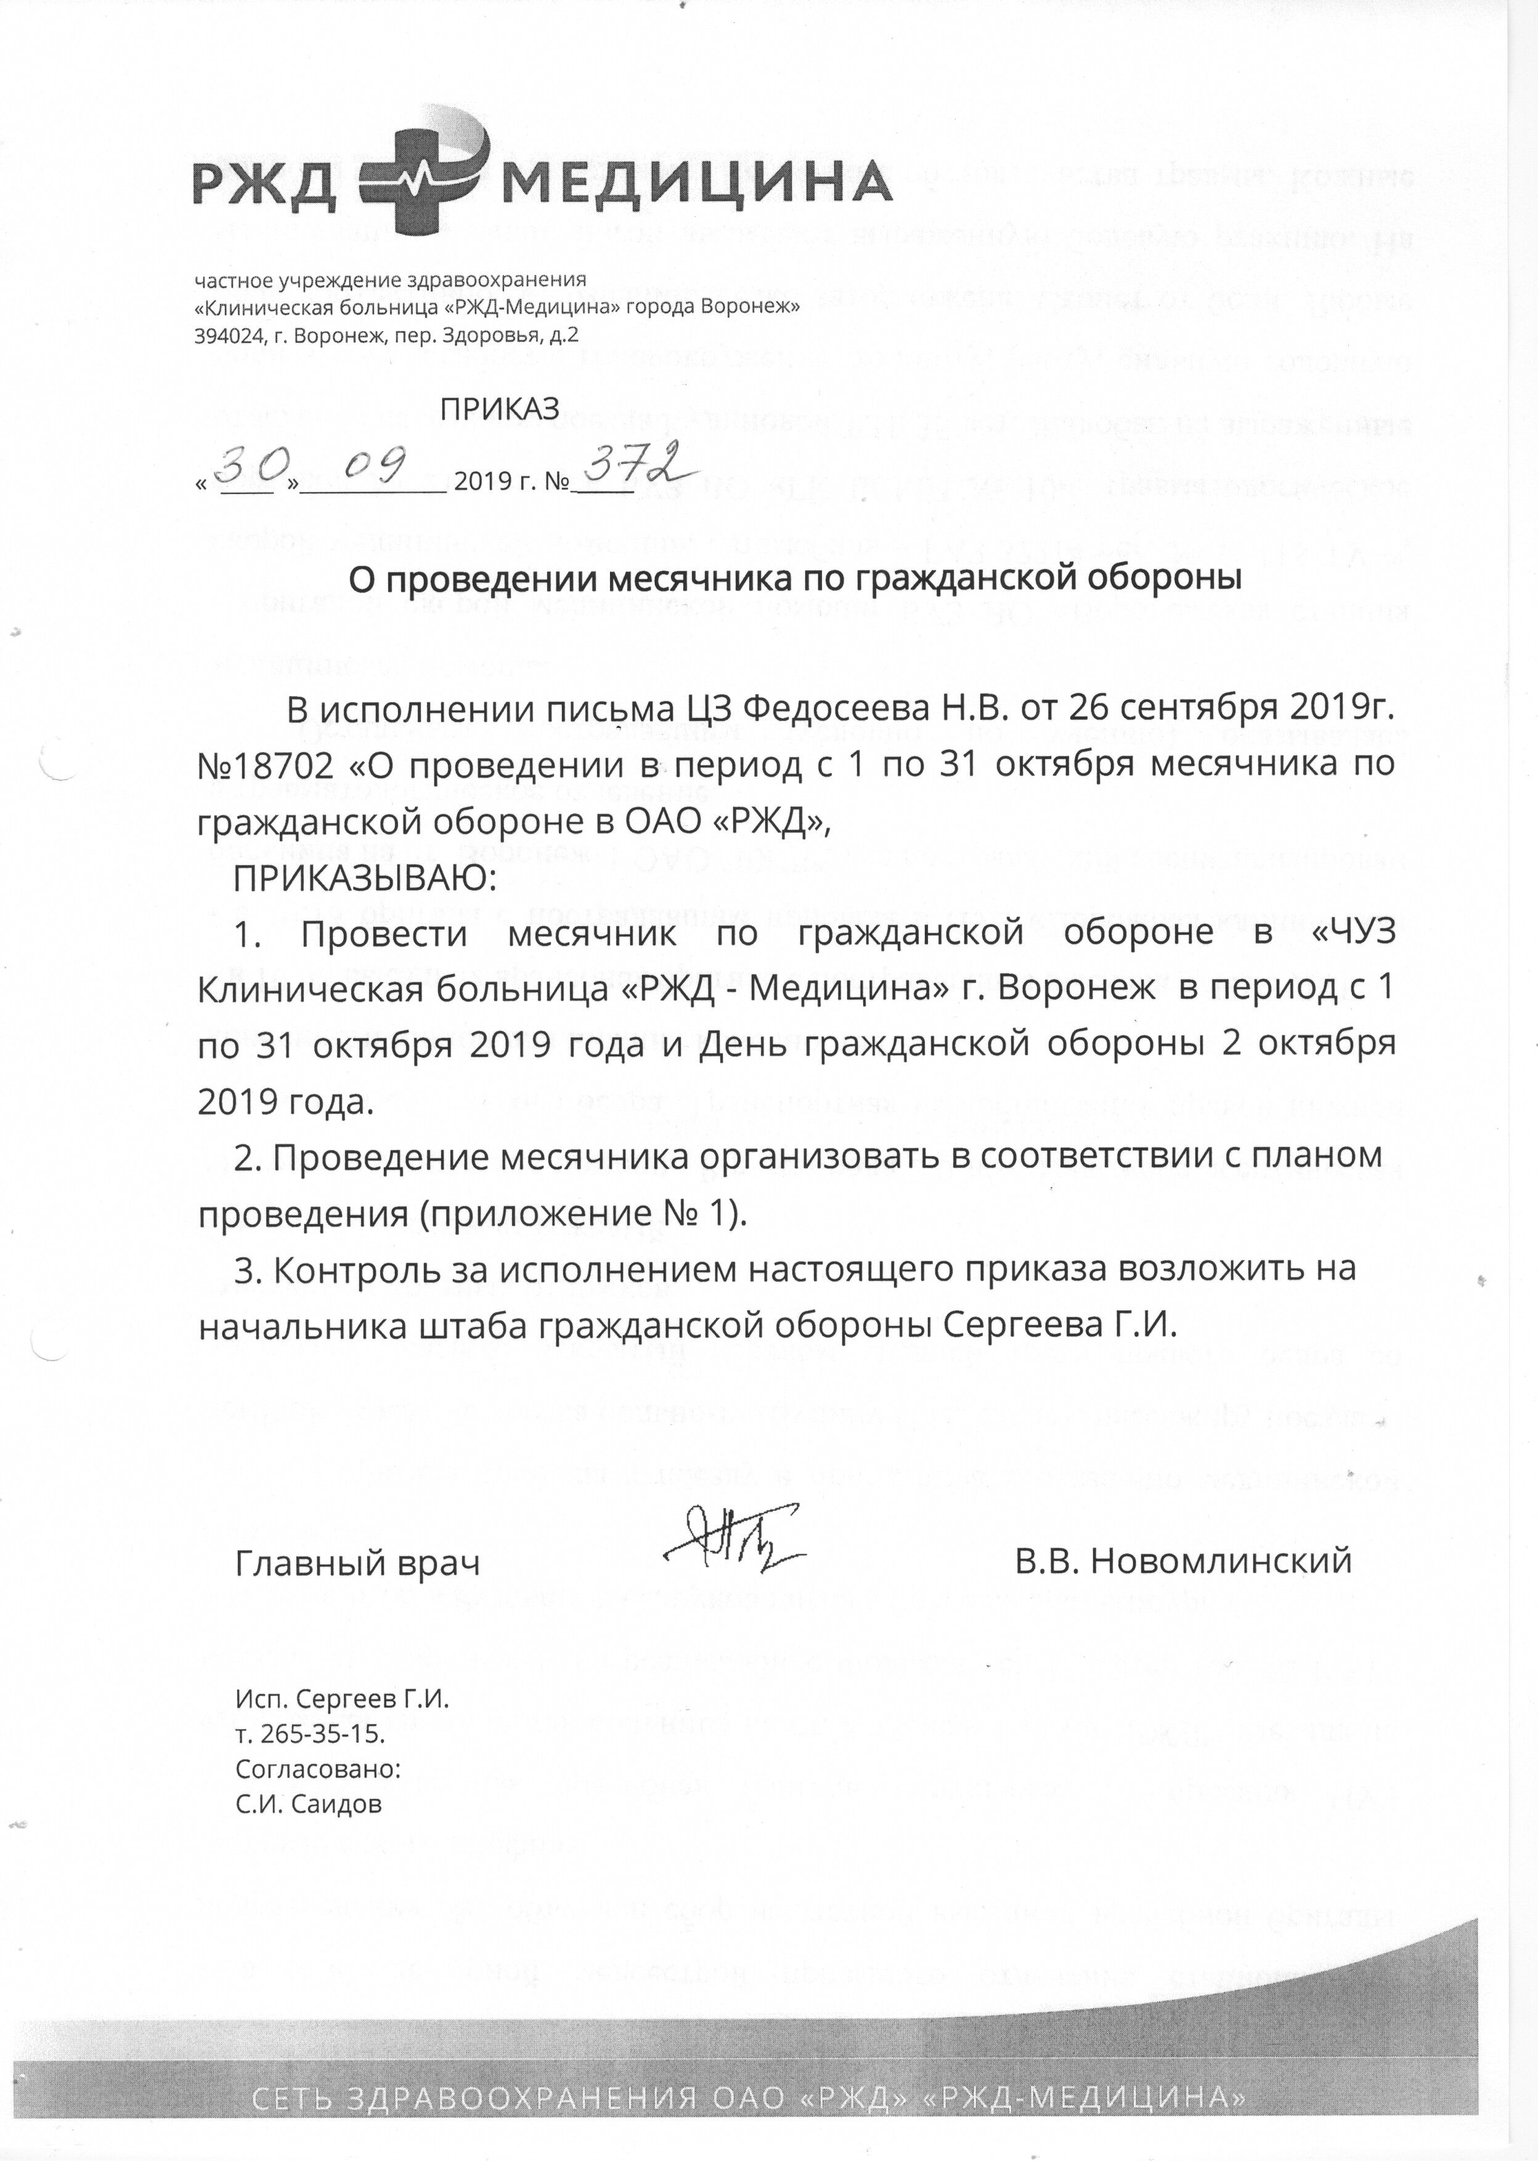
ЧУЗ «Клиническая больница «РЖД - Медицина» г. Воронеж»
В ЧУЗ КБ в период проведения месячника и дня ГО начальник штаба Сергеев Г.И. проводит занятия с руководящим составом больницы по истории развития ГО России .

Slide 25


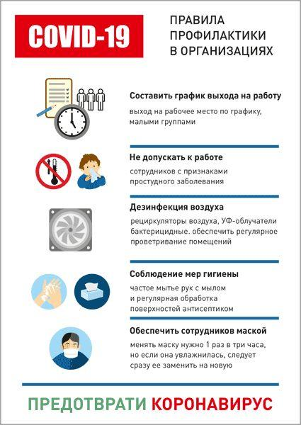
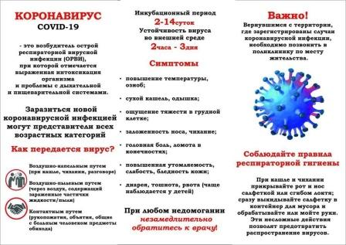
ЧУЗ «Клиническая больница «РЖД - Медицина» г. Воронеж»
В ЧУЗ КБ с момента объявления пандемии COVID-19 в систему курсового обучения дополнительно включены вопросы профилактики, соблюдение мер гигиены и пути передачи коронавирусной инфекции.

Slide 26
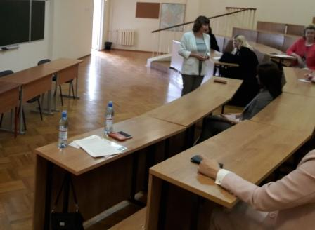
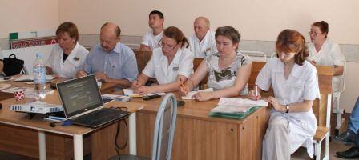
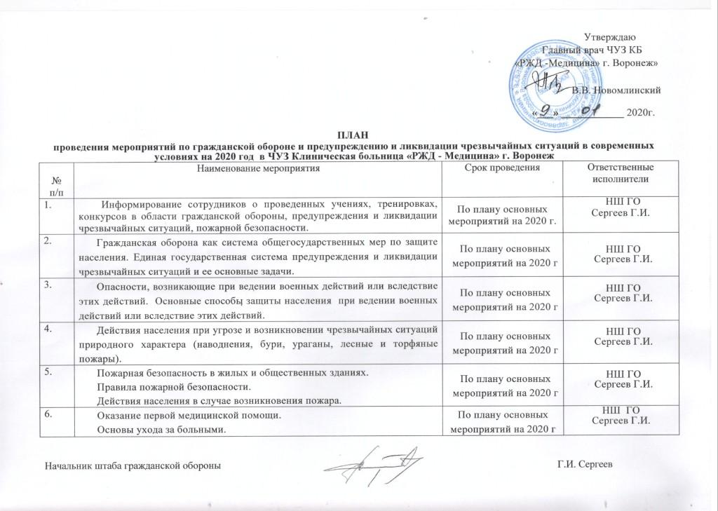
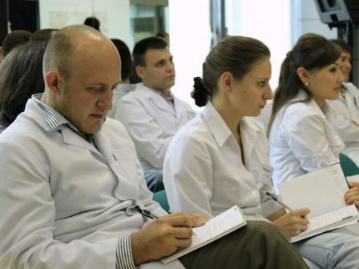
ЧУЗ «Клиническая больница «РЖД - Медицина» г. Воронеж»
В ЧУЗ КБ в рамках плана на 2020 год проводится пропаганда среди работников организации мероприятий ГО и ЧС в современных условиях.

Slide 27
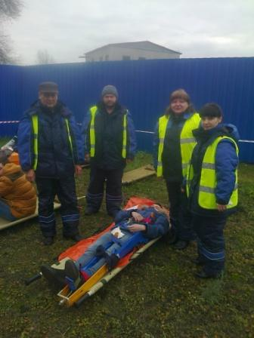
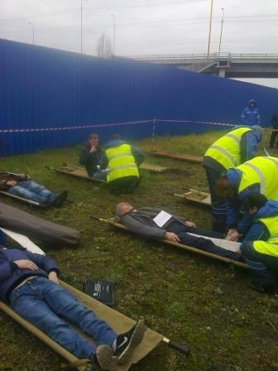
ЧУЗ «Клиническая больница «РЖД - Медицина» г. Воронеж»
Участие сотрудников ЧУЗ КБ в объектовой тренировке на ст. Отрожка с МЧС Воронежской области по оказанию медицинской помощи при аварии на ж.д. транспорте

Slide 28



ЧУЗ «Клиническая больница «РЖД - Медицина» г. Воронеж»
Участие сотрудников ЧУЗ КБ с медицинским обеспечением тактико-специального учения по организации эвакуационных мероприятий на ст. Воронеж-1.

Slide 29

ЧУЗ «Клиническая больница «РЖД - Медицина» г. Воронеж»
В ЧУЗ КБ при проведении объектовых, штабных тренировок, тактико-специальных и командно-штабных учений разрабатываются основные документы (приказ, календарный план, план проведения, замысел, решение на проведение и отчетные материалы).

Slide 30


ЧУЗ «Клиническая больница «РЖД - Медицина» г. Воронеж»
Месячник и День гражданской обороны в ЧУЗ КБ проводится на основании плана с выполнением мероприятий и сроков исполнения.

Slide 31

ЧУЗ «Клиническая больница «РЖД - Медицина» г. Воронеж»
Утверждаю главный врач В.В.Новомлинский
Рабочая карта на проведение командно-штабного учения в ЧУЗ «Клиническая больница «РЖД-Медицина» г. Воронеж»
Начальник штаба ГО Г.И. Сергеев
При проведении тренировок и учений разрабатываются рабочие карты с нанесением обстановки .

Slide 32

ЧУЗ «Клиническая больница «РЖД - Медицина» г. Воронеж»
В ЧУЗ КБ для проведения занятий с персоналом по теме противопожарной защиты имеется пожарное имущество.

Slide 33





ЧУЗ «Клиническая больница «РЖД - Медицина» г. Воронеж»
Участие сотрудников ЧУЗ КБ при проведении тактико-специального учения по организации эвакуационных мероприятий при возникновении угрозы пожара в стационарном подразделении №2 на ст. Отрожка.

Slide 34



ЧУЗ «Клиническая больница «РЖД - Медицина» г. Воронеж»
Средства индивидуальной защиты органов дыхания и медицинское имущество хранятся на материальном складе и используются при проведении занятий по ГО.

Slide 35

ЧУЗ «Клиническая больница «РЖД - Медицина» г. Воронеж»
В ЧУЗ КБ для проведения занятий с персоналом по оказанию медицинской помощи используются приборы для контроля состояния систем организма.

Slide 36


ЧУЗ «Клиническая больница «РЖД - Медицина» г. Воронеж»
В классе ГО и ЧС имеются информационно-просветительный материал в виде памяток, листовок, брошюр, буклетов и учебных пособий

Slide 37

ЧУЗ «Клиническая больница «РЖД - Медицина» г. Воронеж»
В ЧУЗ КБ разработаны инструкции по безопасности и действиям персонала при возникновении нештатных ситуаций

Slide 38

ЧУЗ «Клиническая больница «РЖД - Медицина» г. Воронеж»
В ЧУЗ КБ разработаны схемы оповещения ответственных лиц при возникновении нештатных ситуаций

Slide 39

ЧУЗ «Клиническая больница «РЖД - Медицина» г. Воронеж»
В ЧУЗ КБ разработаны распорядительные документы (приказ , инструкции, схемы) по оповещению сотрудников при возникновении нештатных ситуаций

Slide 40

ЧУЗ «Клиническая больница «РЖД - Медицина» г. Воронеж»
В ЧУЗ КБ разработаны схемы оповещения и сбора выездных врачебных бригад при возникновении ЧС на железной дороге

Slide 41



ЧУЗ «Клиническая больница «РЖД - Медицина» г. Воронеж»
В классе ГО и ЧС ЧУЗ КБ имеются все виды информационных средств обучения (интернет, проводная связь, проекционное и мультимедийное оборудование)

Slide 42



ЧУЗ «Клиническая больница «РЖД - Медицина» г. Воронеж»
В классе ГО и ЧС ЧУЗ КБ имеются видео материалы по различным темам используемые при проведении занятий

Slide 43



ЧУЗ «Клиническая больница «РЖД - Медицина» г. Воронеж»
В ЧУЗ КБ в наличии планы на текущий год и перспективный до 2024 года накопления запасов материально-технических средств УМБ.

